Slide 1
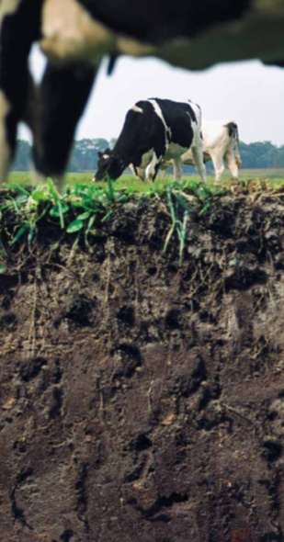
Effect landgebruik in de melkveehouderij, grasland en bouwland, op bodemkwaliteit
Nick van Eekeren

Slide 2
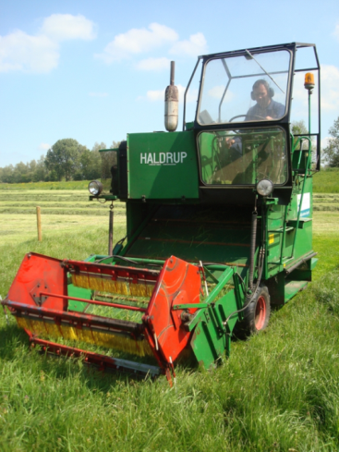
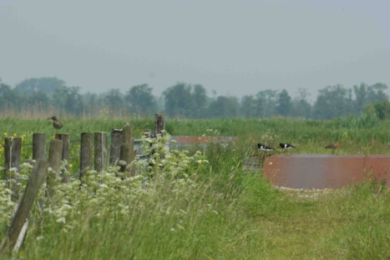
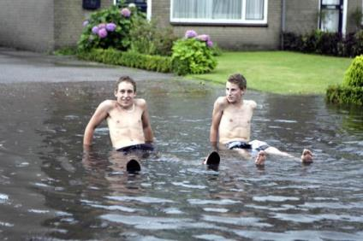
Functies bodemkwaliteit
Productie: kwantiteit en kwaliteit
Waterregulatie: kwantiteit en kwaliteit
Klimaat: mitigatie en adaptatie
Biodiversiteit &landschap

Slide 3

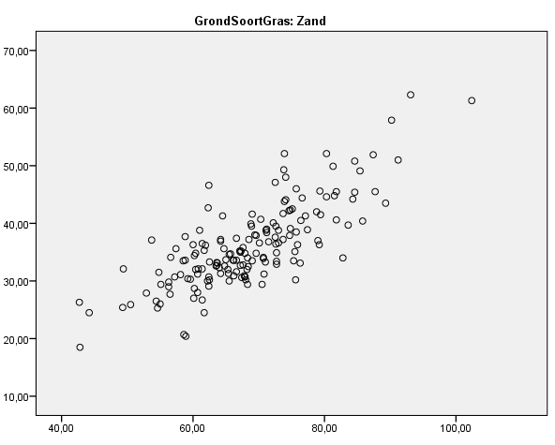
Bodembenutting belangrijk voor bedrijfsbenutting
Benutting N-totaal
Elke 20% stijging bodembenutting geeft 10% stijging bedrijfsbenutting
Bron: DMS

Slide 4
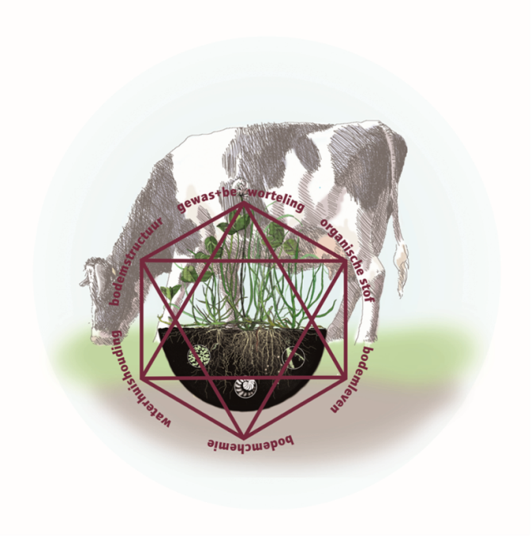
Vanuit de 6 elementen van bodemkwaliteit:
Organische stof
Structuur
Beworteling
Bodemleven
Waterhuishouding
Bodemchemie

Slide 5
Relatie organische stof en NLV
Vuistregel 1% org stof = 25 kg NLV
Van Eekeren et al. 2010

Slide 6
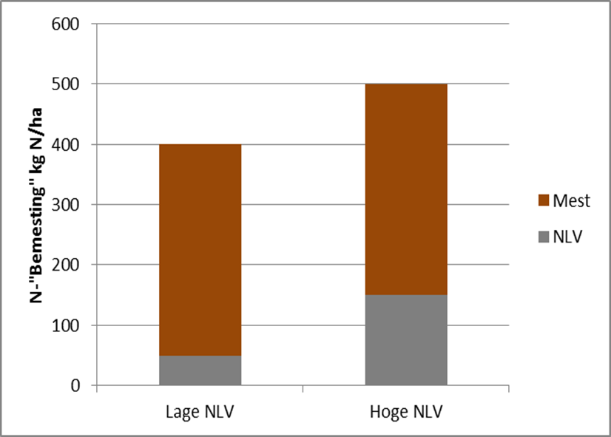
Organische stof en opbrengst

Slide 7
Organische stof en opbrengst
1% organische stof meer in laag 0-10cm op zandgrond:
1000 kg ds opbrengst gras
Euro 110 per ha
Van Eekeren et al. 2010

Slide 8
Bespreken effect landgebruik vanuit de 6 elementen van bodemkwaliteit:
Organische stof
Structuur
Beworteling
Bodemleven
Waterhuishouding
Bodemchemie

Slide 9
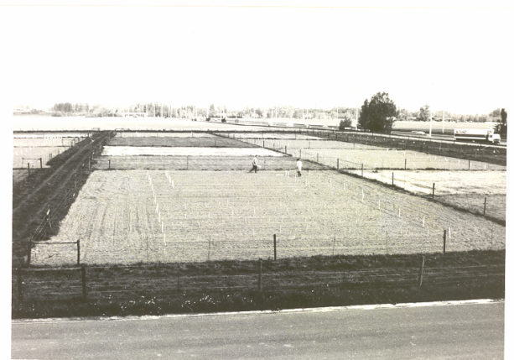
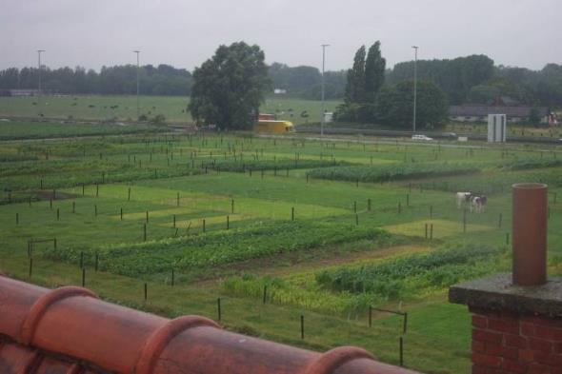
Proef centraal in presentatie M66-I
Behandelingen proef in Gent:
>36 jaar blijvend grasland
Wisselbouw 3 jaar grasklaver na 3 jaar maïs
Wisselbouw 3 jaar maïs na 3 jaar grasklaver
>36 jaar continuteelt maïs
Aanleg proefveld in 1966
Proefveld in 2002

Slide 10
1. Organische stof
Van Eekeren et al. 2008

Slide 11
1. Organische stof en NLV
 | Org stof % | NLV (N/ha)
36 jaar grasland | 5.7 | 159
3 jaar gras na 3 jr maïs | 3.3 | 93
3 jaar maïs na 3 jr gras | 3.8 | 102
36 jaar snijmaïs | 2.3 | 55
Van Eekeren et al. 2008

Slide 12
Naast de 2-3 koeien per hectare
boven de grond

Slide 13
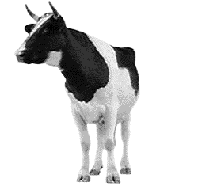
zit er aan gewicht nog
5 koeien onder de grond

Slide 14
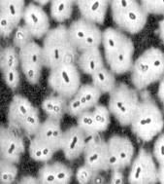
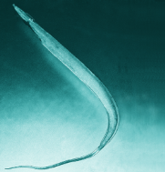
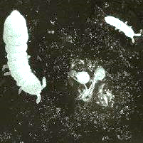
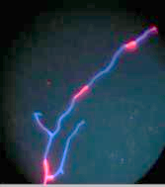
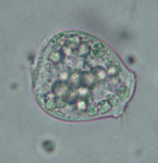
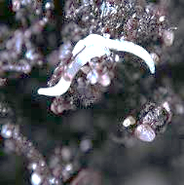
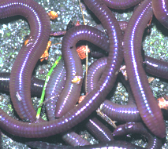
Deze ondergrondse koeien bestaan uit:
Bacteriën
Nematode
Springstaarten
Schimmels
Protozoa
Potwormen
Regenwormen

Slide 15
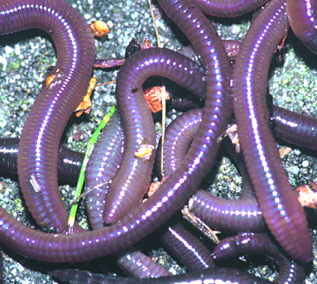
Effect op regenwormenbiomassa
Van Eekeren et al. 2008

Slide 16
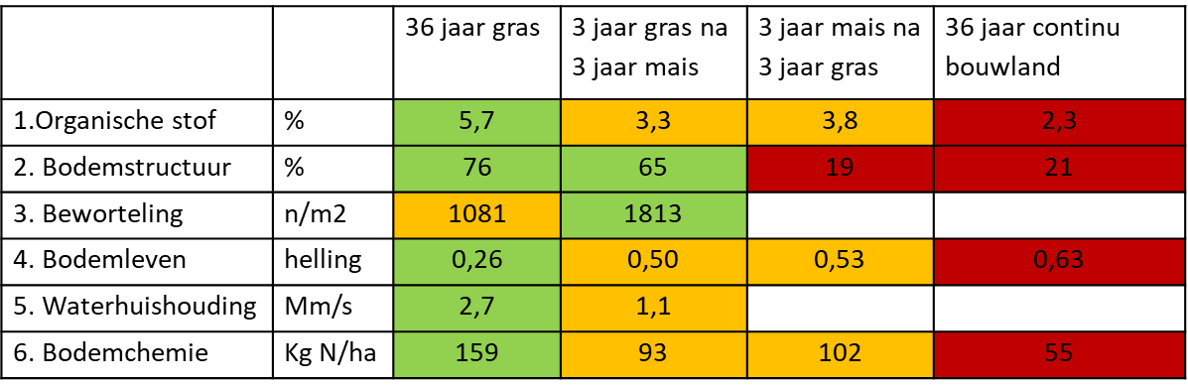
Samenvattend

Slide 17
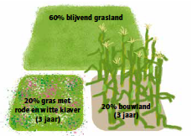
Aanbeveling melkveebedrijf met 80% grasland en 20% bouwland voor optimaal behoud en gebruik bodemkwaliteit
60% Blijvend/oud grasland
20% grasklaver in vruchtwisseling
20% snijmais in vruchtwisseling

Slide 18
Landgebruik voordelen en doelen
Verbetering bodemkwaliteit breed → Productie, water, klimaat, biodiversiteit
Verbetering NLV → Productie
Verhoging opbrengst en RE van eigen land
Minder aanvoer van kunstmest → Water, klimaat
Hogere kosten zaaizaad
7000 euro plus
Lagere nitraatuitspoeling → Water
Minder aanvoer van soja → Biodiversiteit
Lagere broeikas gassen → Klimaat
Hogere biodiversiteit → Biodiversiteit

Slide 19
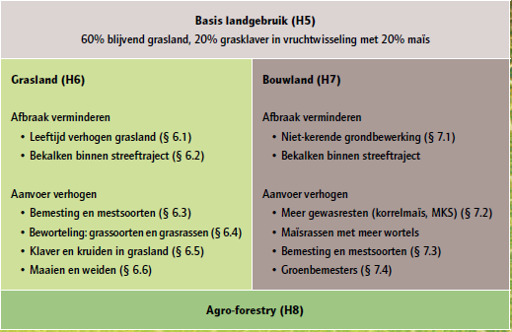
Andere maatregelen organische stof

Slide 20
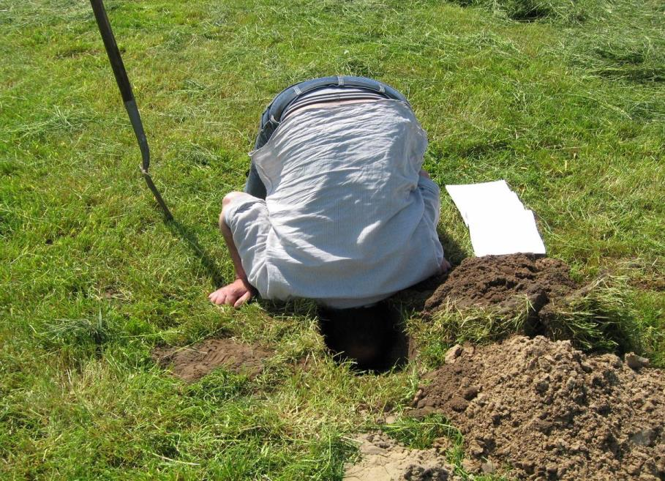
Steek je kop niet in het zand maar kijk wat vaker onder de graszode

